Slide 1


АЖ АХУЙН НЭГЖ, БАЙГУУЛЛАГЫН ТООЛЛОГЫН АСУУЛГЫН ХУУДАС
С.Мөнхжаргал
Статистикийн хэлтсийн дарга
2016.04.01

Slide 2
ТООЛЛОГЫН ЗОХИОН БАЙГУУЛАЛТ
ТООЛЛОГЫН ХУУЛЬ ЭРХ ЗҮЙН ҮНДЭС,
ТООЛЛОГЫН ТОВ
Монгол улсын “Статистикийн тухай” хуулийн 7-р зүйлийн 1 дэх хэсгийн “з” дэх заалтын дагуу Аж ахуйн нэгжийн тоологыг 5 жил тутам зохион байгуулах
Засгийн газрын 2016 оны 3 сарын 21 өдрийн 163 Тоот тогтоол
Тооллогын тов:
2016 оны 4-р сарын 1-нээс 5-р сарын 1

Slide 3
ТООЛЛОГЫН ЗОРИЛГО, АЧ ХОЛБОГДОЛ
  Аж ахуйн нэгж, байгууллага (ААНБ)-ын улсын тооллогын зорилго нь тэдгээрийн бодит тоог тогтоож, эрхэлж байгаа үйл ажиллагааны чиглэл, эдийн засгийн төлөв байдал, байршил зэргийг тодорхойлж, бүртгэл, статистикийн судалгаа, мэдээлэлд бүрэн хамруулахад оршино.
Энэ удаагийн тооллогын онцлог нь ГТЕГ-ын мэдээллийн төв болон УБСЕГ-ын статистикийн бизнес регистрийн сангуудыг уялдуулах үндсэн дээр бүртгэлд суурилсан байдлаар болон, түүнчлэн нэлэнхүй ажиглалтын буюу уламжлалт аргыг хослуулан явуулах явдал юм.
Хуулийн этгээдийн сан, статистикийн бизнес регистрийн сангуудыг төрийн байгууллагуудын бусад сангуудтай уялдуулсан улсын мэдээллийн нэгдсэн сан бүрдүүлэх ихээхэн ач холбогдол бүхий тооллого байх болно.

Slide 4
ТООЛЛОГЫН ЗОХИОН БАЙГУУЛАЛТ
ТООЛЛОГО ЯВУУЛАХ АРГА
Аж ахуйн нэгжийн тооллогыг явуулах технологийн хувьд бүртгэлд суурилсан аргыг голлох боловч уламжлалт аргыг хослуулан явуулна. Нийт 903 ААНБ хамрагдах хүрээ ирсэн.
Онлайн:
2016 оны 4-р сарын 1-нээс 21-ны хооронд
ГТЕГ-ын мэдээллийн санд ААНБ-ын тооллогын асуулгатай вэб сайтыг байрлуулж асуулгыг зөв тагласны дараагаар татварын программ нь нээгдэх байдлаар 539 ААНБ-ыг онлайнаар хамруулна.
Уламжлалт:
  2016 оны 4-р сарын 1-нээс 30-ны хооронд
  364 ААНБ
Шивэлтийг аймаг дээр хийнэ.

Slide 5
УДИРДЛАГА, ЗОХИОН БАЙГУУЛАЛТ
Аймгийн тооллогын комиссын бүрэлдэхүүн:
Аймгийн Засаг даргын орлогч Д.Чинзоригоор ахлуулсан УБСГ-ын дарга Н.Доной дэд даргатай тус газрын бүртгэлийн болон статистикийн хэлтсийн дарга, мөн аймгийн СТС, Татвар, НД, Цагдаагийн дарга болон статистикийн хэлтсийн ахлах мэргэжилтэн оролцсон .
Сумын ажлын хэсгийн бүрэлдэхүүн:
Сумын засаг дарга эсвэл засаг даргын орлогч удирдсан, санхүүгийн болон татварын албаны ажилтан, улсын бүртгэгч, багийн засаг дарга

Slide 6
АГУУЛГА
Асуулгын төрөл
Асуулгын хуудасны ерөнхий бүтэц
Асуулгын хуудасны хаягийн хэсэг
Асуулгын хуудасны ерөнхий асуулга

Slide 7
Асуулгын төрөл
Аж ахуйн нэгжийн тооллогын асуулга –ААНБТ-1
Төсвийн байгууллагын тооллогын асуулга – ААНБТ-2
Төрийн бус байгууллагын тооллогын асуулга – ААНБТ-3
Салбар, нэгж, төлөөлөгчийн газрын асуулга – ААНБТ-4

Slide 8
Асуулгын төрөл
Хариуцлагын хэлбэр | Маягтын төрөл
Хувьцаат компани | ААНБТ-1
Хязгаарлагдмал хариуцлагатай компани
Нөхөрлөл
Хоршоо
ТӨҮГ
ОНӨҮГ
Төрийн байгууллага, албан газар, улсын төсөвт үйдвэрийн газар | ААНБТ-2
Төрийн бус байгууллага (НҮТББ, ГҮТББ) | ААНБТ-3
Сан
Үйлдвэрчний эвлэлийн холбоо
Шашны байгууллага
Улс төрийн нам
СӨХ
Боловсрол сургалтын байгууллага /хувийн/
Бүх аж ахуйн нэгж, байгууллагуудын салбар, төлөөлөгчийн газар | ААНБТ-4

Slide 9
АСУУЛГЫН ХУУДАСНЫ БҮТЭЦ
      Хаягийн хэсэг
      Ерөнхий асуулга/ААНБТ-1, ААНБТ-3/
      Мэдээллийн технологи
      Эдийн засгийн үндсэн үзүүлэлт
      Толгой, охин/хараат компани, салбар төлөөлөгчийн газрын мэдээлэл /ААНБТ-1, ААНБТ-3/

Slide 10

      1. ХАЯГИЙН ХЭСЭГ

Slide 11
1. Хаягийн хэсгийн бүтэц
1.1 Хяналтын хэсэг
1.2 Нэрийн хэсэг
1.3 Аж ахуйн нэгж, байгууллагын
хаягийн хэсэг
1.4 Аж ахуйн нэгж, байгууллагын
дарга/захирлын мэдээлэл

Slide 12
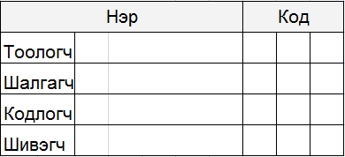
1.1 Хяналтын хэсэг
УБСЕГ-аас өгнө
1 хүн хавсран гүйцэтгэж болно.
Заавар:
Дугаараа нөхөхдөө “код” баганын харгалзах 3 нүдэнд нөхнө. Хэрэв 2 юмуу 1 оронтой дугаар бол “”01, “011” гэж өмнөх оронг “0” тавьж гүйцээн бичнэ.

Slide 13
1.1 Хяналтын хэсэг /үргэлжлэл/
  Шалгагч: Шалгагч асуулгын хуудас үнэн, зөв нөхөгдсөн эсэх болон үсрэлтүүд зөв байгаа эсэхийг хянаж, тоологчтой хамтран алдааг засварлана.
  Кодлогч: Кодлогч аймаг, нийслэл, сум, дүүрэг, баг, хорооны гудамж, хороолол, бүсчлэлийн код, үүсгэн байгуулагдсан байдал, үйл ажиллагааны чиглэл, төрийн бус байгууллагын үйл ажиллагааны чиг үүрэг зэргийн кодлолтыг тооллогын асуулга нөхөх зааврын хавсралтыг ашиглаж хийнэ. Хэрэв тухайн ААНБ-ын оршин байгаа гудамж, хороолол, бүсчлэлийн нэр нь хавсралтанд байгаа гудамж, хороолол, бүсчлэлийн жагсаалтад байхгүй тохиолдолд тооллогын ажлын хэсгийн гишүүдтэй холбоо барьж тохиролцсоны үндсэн дээр кодолно.
  Шивэгч: Мэдээллийг компьютерт оуулна. Оруулах явцад алдаатай мэдээлэл илэрвэл харьяалагдах аймаг, дүүргийн тооллогын ажлын хэсэгт мэдэгдэж, засварласны дараа уг асуулгын хуудасны мэдээллийг компьютерт шивнэ.

Slide 14
1.2 Нэрийн хэсэг
Регистрийн дугаар
Аж ахуйн нэгж, байууллагын нэр
Байгуулагдсан огноо
Улсын бүртгэлийн дугаар
Улсын бүртгэлд бүртгүүлсэн огноо
Хариуцлагын хэлбэр
Өмчийн хэлбэр, хувь
Улс
Үүсгэн байгуулагдсан хэлбэр

Slide 15
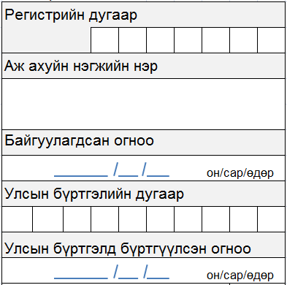
1.2 Нэрийн хэсэг /үргэлжлэл/
7 оронтой байна.
Улсын бүртгэлийн гэрчилгээнээс харж нөхнө.
10 оронтой байна.

Slide 16

1.2 Нэрийн хэсэг /үргэлжлэл/
Улсын бүргэлийн гэрчилгээн дээр бичигдсэн байдлаар
УБЕГ-газрын даргын 2015 оны 334 дугаар тушаалын 13 дугаар хавсралтаар батлагдсан кодыг ашиглана.
  Хэрвээ хоршоо бол 2.4-р асуулт буюу хоршооны үндсэн үзүүлэлтүүдийг заавал нөхнө.

Slide 17
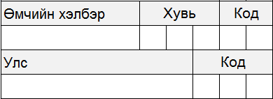
1.2 Нэрийн хэсэг /үргэлжлэл/
Заавар:
Тухайн аж ахуйн нэгж, байгууллагын өмчийн хэлбэрийг нөхөхдөө төрийн болон орон нутгийн өмчийн тухай хууль, улсын бүртгэлийн гэрчилгээг үндэслэн нөхнө.
Өмчийн хэлбэрийн код болон улсын кодыг кодлогчид зориулсан хавсралтыг үндэслэн кодлоно.
Өмчийн хэлбэр нь хамтарсан аж ахуйн нэгжийн хувьд гадаад болон дотоодтой хамтарсан өмчийн эзлэх хувийг нөхнө. Өмчийн хэлбэр нь төрийн хамтарсан бол төрийн өмчийн эзлэх хувийг, орон нутгийн хамтарсан бол орон нутгийн өмчийн эзлэх хувийг, хувийн хамтарсан бол гадаадын өмчийн эзлэх хувийг нөхнө.

Slide 18
1.2 Нэрийн хэсэг /үргэлжлэл/
  Өмчийн хэлбэр:
  Монгол Улсын ”Төрийн болон орон нутгийн өмчийн тухай” хуулийн 13 дугаар зүйлд зааснаар “Төр чиг үүргээ хэрэгжүүлэх болон нийгмийн хэрэгцээг хангах зорилгоор өөрийн өмчөөр дангаараа байгуулсан хуулийн этгээдийг төрийн өмчит хуулийн этгээд” гэнэ.
  Монгол Улсын ”Төрийн болон орон нутгийн өмчийн тухай” хуулийн 21 дүгээр зүйлийн 1-р хэсэгт зааснаар “Төрийн өмчийн хувьцаатай буюу төр хувь хөрөнгөө оруулсан хуулийн этгээдийг төрийн өмчийн оролцоотой хуулийн этгээд” гэнэ.
  Монгол Улсын ”Төрийн болон орон нутгийн өмчийн тухай” хуулийн 57 дугаар зүйлийн 1-р хэсэгт зааснаар төрийн өмчит хуулийн этгээдийн эд хөрөнгийг бүхэлд нь эсхүл зарим хэсгийг нь хувь нийлүүлж гадаад, дотоодын хөрөнгө оруулагчийн хөрөнгөтэй нийлүүлж хамтарсан үйлдвэр байгуулна.

Slide 19

1.2 Нэрийн хэсэг /үргэлжлэл/
  Заавар:
  Тухайн ААНБ-ын хэрхэн үүсгэн байгуулагдсан хэлбэрийг асууж нөхнө. Үүсгэн байгуулагдсан нь хэлбэр нь шинээр байгуулагдахаас гадна хувь нийлүүлэгчдийн хурлын шийдвэрээр нийлэх, нэгдэх, хуваах, тусгаарлах, өөрчлөх замаар компанийг өөрчлөн байгуулж болно.
  Үүсгэн байгуулагдсан хэлбэрийн кодыг кодлогчид зориулсан хавсралт материалаас харж кодлоно.

Slide 20
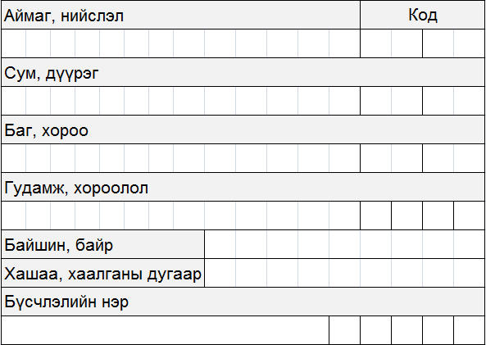
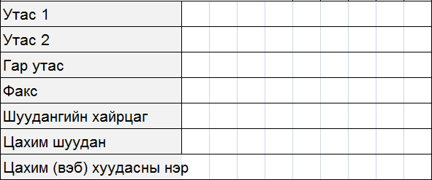
1.3 Хаягийн хэсэг
Дэлгэрэнгүй бичих өгөх
  Кодлогч гудамж, хороолол, бүсчлэлийн нэр нь ангилал, кодын хавсралтанд байхгүй тохиолдолд тооллогын ажлын хэсгийн гишүүдтэй холбоо барьж тохиролцсоны үндсэн дээр кодолно.

Slide 21
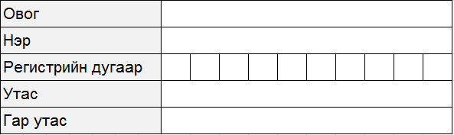
1.4 Дарга/захирлын мэдээлэл
  Заавар:
  Овог, нэрийг бүтэн бичих
  Регистрийн дугаарыг бүрэн, зөв бичих (ХАӨМС-тай тулгана)
  Холбоо барих утсыг сайн нөхүүлж авах. Боломжтой бол бүх утсыг авах шаардлагатай.
  Төсвийн байгууллагын буюу ААНБТ-2 асуулгад дээрх мэдээлэл багтаагүй тул асуухгүй.

Slide 22

      2. Ерөнхий асуулга

Slide 23
2. Ерөнхий асуулга
  ААНБТ-1
  2.1Үйл ажиллагаа эрхлэлтийн байдал
  2.2 Үйл ажиллагаа явуулаагүй шалтгаан
  2.3 Үйлдвэр, үйлчилгээний байрны эзэмшлийн хэлбэр
  2.4 Хоршооны үндсэн үзүүлэлт
  2.5 Тухайн ААНБ-ын зээлтэй эсэх
  ААНБТ-3
  2.1 Гишүүдийн тоо
  2.2 Үйл ажиллагаа эрхлэлтийн байдал
  2.3 Үйл ажиллагаа явуулаагүй шалтгаан гэсэн асуулгуудаас бүрдэнэ.

Slide 24
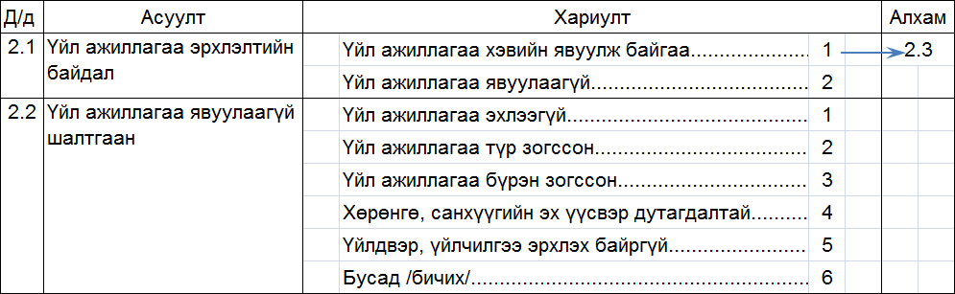
2. Ерөнхий асуулга /үргэлжлэл/
  Заавар:
  Тооллогын хугацаанд үйл ажиллагаа явуулж байгаа аж ахуйн нэгжийг “Үйл ажиллагаагаа
  хэвийн явуулж байгаа” гэж үзнэ. Улирлын чанартай үйл ажиллагаа явуулдаг аж ахуйн
  нэгж нь тооллогын хугацаанд үйл ажиллагаа явуулаагүй бол үйл ажиллагаагаа хэвийн
  явуулж байна гэж үзнэ.
  “Үйл ажиллагаа хэвийн явуулж байгаа” буюу “1”-р хариултыг сонговол 2.3-т шилжинэ. Харин “Үйл ажиллагаа явуулаагүй” буюу “2”-р хариултыг сонговол дараагийн асуулт буюу үйл ажиллагаа явуулаагүй шалтгааныг асууна.

Slide 25
2. Ерөнхий асуулга /үргэлжлэл/
  2.2 Үйл ажиллагаа явуулаагүй шалтгаан
“Үйл ажиллагаа эхлээгүй” гэсэн асуулгад үүсгэн байгуулагдснаасаа хойш үйл ажиллагаа явуулаагүй хуулийн этгээд, түүний салбар нэгжийг ойлгоно.
“Үйл ажиллагаа түр зогссон” гэж 18 сар хүртэлх хугацаагаар үйл
ажиллагаа явуулаагүй боловч цаашид үйл ажиллагаа явуулах
зорилго бүхий нэгж хамрагдана.
“Үйл ажиллагаа бүрэн зогссон” гэдэгт 18-с дээш сарын хугацаанд үйл ажиллагаа явуулаагүй тухайн орон нутгийн татварын байгууллагад татан буугдахаар бүртгэгдсэн нэгж байна.
Мөн “Хөрөнгө, санхүүгийн эх үүсвэр дутагдалтай”, “Үйлдвэр
үйлчилгээ эрхлэх байргүй” гэсэн шалтгаанууд байна.
Дээрх шалтгаануудаас өөр шалтгаантай бол хариултыг “Бусад”
гэсэн хэсэгт нөхөж бичнэ.

Slide 26
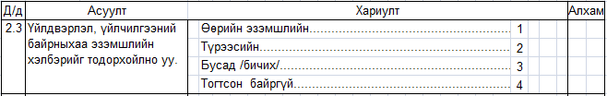
2. Ерөнхий асуулга /үргэлжлэл/
  Заавар:
  Тухайн ААНБ-ын үндсэн үйл ажиллагаа явуулж байгаа байрны эзэмшлийн хэлбэрийг өөрийн эзэмшлийн, түрээсийн, бусад, тогтсон байргүй гэсэн 4 хэлбэрээс тохирох хариултыг сонгоно. Бусад гэсэн хариултыг сонговол байрны эзэмшлийг тодорхойлж бичнэ.

Slide 27
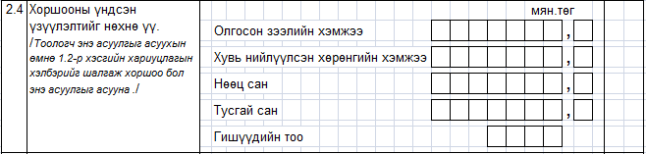
2. Ерөнхий асуулга /үргэлжлэл/
  Заавар:
  Энэ асуулгыг асуухын өмнө Тоологч 1.2 буюу нэрийн хэсгийн Хариуцлагын хэлбэрийг харж Хоршоо мөн эсэхийг шалгана.
  Анхан шатны хоршоо, Дундын хоршоо, Хадгаламж зээлийн хоршоо гэсэн төрөлтэй байна.
  Тухайн хоршооны хувь нийлүүлсэн хөрөнгийн хэмжээ, нөөцийн сан, тусгай сангийн бүрдүүлэлт, олгосон зээлийн хэмжээг мян.төг-өөр илэрхийлэн нөхнө.
  Хувь нийлүүлсэн хөрөнгийн хэмжээг зөвхөн хувь нийлүүлсэн гишүүдийн хөрөнгийн хэмжээгээр бичих бөгөөд хандив, тусламжаар нийлүүлэгдсэн хөрөнгийг хэмжээг энд оруулуулахгүй.

Slide 28
2. Ерөнхий асуулга /үргэлжлэл/
Хоршооны үндсэн үзүүлэлт:
  Нөөцийн сан - хоршооны ашгаас 20 хувиар бодож бий болгосон эрсдэлийн сангийн хэмжээг бичнэ.
  Тусгай сан - хоршооны бий болгосон нөөц сангаас бусад сангуудын хөрөнгийн дүнг бичнэ. Тухайлбал, хуваарилагдаагүй орлого, бэлэглэсэн хөрөнгө, хандив, нийгмийн хөгжлийн сан болон тухайн жилийн цэвэр ашиг зэрэг бичигдэнэ.
  Хоршооны гишүүдийн тоо - хоршооны төрлөөс хамааран ялгаатай байна. Тухайлбал, анхан шатны хоршоог 9-с доошгүй иргэн, дундын хоршоог 2-с доошгүй хуулийн этгээд байгуулна.
  Олгосон зээлийн хэмжээ - Тоологч 1.2-р хэсгийн хариуцлагын хэлбэрийг шалгаж “Хадгаламж зээлийн хоршоо” гэсэн бол энэ асуулгыг асууж нөхнө. Тухайн хадгаламж зээлийн хоршооны 2015 онд олгосон зээлийн хэмжээг мян.төг-өөр илэрхийлж нөхөж бичнэ.

Slide 29
2. Ерөнхий асуулга /үргэлжлэл/
  ААНБТ-1
  2.5 Танай аж ахуйн нэгж зээлтэй юу?
  Тухайн ААНБ 2015 оноос өмнө авсан зээл хамаарна. Банкны зээл, ХЗХ, ББСБ, иргэн зэрэг эх бүх эх үүсвэрийг хамааруулна.

Slide 30
III. МЭДЭЭЛЛИЙН ТЕХНОЛОГИ
3.1 Танай аж ахуйн нэгж үйл ажиллагаандаа компьютер ашигладаг уу?
Тухайн аж ахуйн нэгжээс компьютер ашиглаж байгаа эсэхийг тогтоон “Тийм” гэж хариулсан бол энэ хэсгийн 4.2 -4.6-р асуултыг заавал нөхнө. Харин “Үгүй” гэж хариулсан тохиолдолд 5.1-т шилжинэ.
3.2 Ашиглагдаж байгаа компьютерийн тоог нөхнө үү?
  Тухайн аж ахуйн нэгжээс ашиглаж байгаа компьютерийн тоог суурин, зөөврийн гэж төрлөөр нь ялгаж асууна. Бүгд дүн дээр суурин, зөөврийн компьютерийн тооны нийлбэр дүн тавигдана.
  3.3 Компьютер тогтмол ашигладаг ажиллагчдын тоог нөхнө үү?
  Тухайн аж ахуйн нэгжээс нийт компьютер ашиглаж байгаа ажиллагчдын тоог асууж нөхнө.

Slide 31
III. МЭДЭЭЛЛИЙН ТЕХНОЛОГИ
3.4 Танай аж ахуйн нэгж үйл ажиллагаандаа интернет ашигладаг уу?
Тухайн аж ахуйн нэгж үйл ажиллагаандаа интернет ашигладаг эсэхийг асууж тохирох хариуг сонгоно. Хэрэв “Үгүй” буюу 2-р хариуг сонговол 4.1-д шилжинэ.
3.5 Интернет холболтын ямар төрлийг ашигладаг вэ?
Интернет холболтын төрлийг асууж, тохирох төрлийг сонгоно. Интернет холболтын төрлийг дараах байдлаар ангилна.
Үүнд:
  Нарийн зурвас
  Өргөн зурвасын суурин интернет
  Өргөн зурвасын хөдөлгөөнт интернет

Slide 32
III. МЭДЭЭЛЛИЙН ТЕХНОЛОГИ
Нарийн зурвас - аналоги модем (телефон утасны шугамаар дамжуулан), ISDN (дижитал сүлжээний нэгдсэн үйлчилгээ), 256 кбит/с-ээс бага хурдтай DSL, 256 кбит/с-ээс бага хурдаар ачааллах холболтын бусад хэлбэрүүд, хөдөлгөөнт утас зэргийг багтаана.
Өргөн зурвасын суурин интернет -мэдээлэл илгээх, татах /upload and download/ хурд нь аль нэг талдаа хамгийн багадаа 256 kбит/с-ээр холбогдож байгаа зурвасыг хамарна.
Өргөн зурвасын хөдөлгөөнт интернет - мэдээлэл илгээх, татах /upload and download/ хурд нь аль нэг талдаа хамгийн багадаа 256 kбит/с-ээр холбогдож байгаа хөдөлгөөнт технологи (WCDMA, HSDPA, CDMA2000 1xEV-DO, CDMA 2000 1xEV-DV, mobile WiMax, WiBro гэх мэт) ашиглан холбогдож байгаа зурвасыг багтаана.

Slide 33
АГУУЛГА
ХӨРӨНГӨ, хөрөнгийн ангиллаар /ААНБТ-1 4.10, ААНБТ-2 3.5, ААНБТ-3 4.10/
ХӨРӨНГӨ ОРУУЛАЛТ, эх үүсвэрээр, хөрөнгийн ангиллаар /ААНБТ-1 4.7-8, ААНБТ-2 3.2-3, ААНБТ-3 4.6-7/

Slide 34
  ХӨРӨНГӨ, хөрөнгийн ангиллаар
Хөрөнгө, хөрөнгө оруулалтын уялдаа
Хөрөнгийн үлдэгдэл, нөөц (оны эхэнд)
ХӨРӨНГӨ ОРУУЛАЛТ
Нэмэгдсэн
Эх үүсвэрээр
Хөрөнгийн ангиллаар
Худалдан авсан
Бараа солилцоогоор
Үнэ төлбөргүй, тусламжаар авсан
Өөрөө үйлдвэрлэсэн
Улсын төсвийн
Орон нутгийн төсвийн
Өөрийн хөрөнгө оруулалт
Банкны зээл
Гадаадын шууд хөрөнгө оруулалт
Гадаадын зээл, тусламж
Хувьцаа, үнэт цаас борлуулсаны
Концесс, бүтээгдэхүүн хуваах гэрээний
Бусад эх үүсвэр
Үйлдвэрлэгдэх хөрөнгө
  Үндсэн хөрөнгө
    Барилга, байгууламж
    Тээврийн хэрэгсэл, тоног төхөөрөмж ...
  Оюуны өмчийн бүтээгдэхүүн
    Геологи хайгуулын ажил
    Програм хангамж, мэдээллийн сан ...
  Материаллаг эргэлтийн хөрөнгө
  Үнэт зүйлс
  Үйлдвэрлэгдэхгүй хөрөнгө
  Байгалийн нөөц, баялаг
  Гүүдвилл болон маркетингийн хөрөнгө
  Бусад хөрөнгө
Хасагдсан
Худалдсан
Акталж устгасан
Бараа солилцоогоор
Үнэ төлбөргүй шилжүүлсэн
Бусад
Хөрөнгийн үлдэгдэл, нөөц (оны эцэст)

Slide 35
  ХӨРӨНГӨ, хөрөнгийн ангиллаар
ААНБТ-д бүртгэгдэх
Хөрөнгийн ангилал:
Хөрөнгө
Санхүүгийн бус хөрөнгө
Санхүүгийн хөрөнгө
Үйлдвэрлэгдэх хөрөнгө
Үйлдвэрлэгдэхгүй хөрөнгө
Үндсэн хөрөнгө
Материаллаг эргэлтийн хөрөнгө
Байгалийн нөөц, баялаг
Бусад хөрөнгө /гэрээ, түрээс, лиценз/
Үнэт зүйлс
Гүүдвилл болон маркетингийн хөрөнгө
2009 онд НҮБ-аас “ҮТС-2008” зөвлөмжийг гаргасан.
Үндэсний статистикийн хороо /хуучнаар/-ны даргын 2013 оны 01 дүгээр сарын 02-ны өдрийн 1/2 дугаар тушаалаар “Санхүүгийн болон санхүүгийн бус хөрөнгийн ангилал” шинэчлэн баталсан.

Slide 36
  ХӨРӨНГӨ, хөрөнгийн ангиллаар
Хөрөнгийн үзүүлэлтийг элэгдэл орсон дүнгээр нөхнө !!!
Үйлдвэрлэгдэх хөрөнгө
Үйлдвэрлэлийн үйл ажиллагааны үр дүнд бий болсон хөрөнгө бөгөөд үндсэн хөрөнгө, эргэлтийн хөрөнгө, үнэт зүйлсээс бүрдэнэ.
Үндсэн хөрөнгө
Үйлдвэрлэлийн үйл ажиллагаанд 1-ээс дээш жил давтан эсвэл үргэлжлэн ашиглагддаг хөрөнгө
Орон сууцны барилга:
Аль ч улиралд хүн амьдрахад зориулагдсан барилга ба автомашины гарааж багтана.
бүх төрлийн сууцны байшин, гэр
нийтийн зориулалттай орон сууц
дотуур байр
хүн амьдардаг завь, усан онгоц ...

Slide 37
  ХӨРӨНГӨ, хөрөнгийн ангиллаар
Орон сууцны бус барилга:
Үйлдвэрлэл, худалдаа, үйлчилгээний зориулалттай барилга орно.
үйлдвэрийн барилга, агуулах, хүлэмж, уурын зуухны барилга, станцын барилга, бусад төрлийн үйлдвэрлэлийн барилга
албан байгууллагын зориулалттай барилга
зочид буудал, зоогийн газар, ресторан, дэлгүүр
боловсрол, эрүүл мэндийн байгууллагын барилга ...
Бусад байгууламж:
Инженерийн зориулалттай байгууламжууд багтана.
гудамж, онгоцны нисэх зурвас
төмөр зам, гүүр, авто зам, хурдны зам, туннель
газар доорх зам, усан зам, усан зогсоол, хол зайд дамжуулах хоолой
холбооны болон дулаан, цахилгаан дамжуулах шугам, кабель болон бусад шугам
уурхайн байгууламж, далан, худаг, усан сан
спорт, амралт чөлөөт цагийн зориулалттай талбай, зам, сүүдрэвч

Slide 38
  ХӨРӨНГӨ, хөрөнгийн ангиллаар
Газар, хөрс сайжруулалт:
Газрын чанар, бүтээмж, үр өгөөжийг сайжруулах болон хөрс муудахаас сэргийлэхэд чиглэсэн үйл ажиллагааны зардал
газар эзэмших эрх шилжихтэй холбогдон гарах зардал (нотариат, татвар г.м .)
худаг гаргах, цооног гаргах
бордох
Тээврийн хэрэгсэл:
Хүн, амьтан, бүтээгдэхүүн, эд зүйлсийг шилжүүлэн зөөх бүх төрлийн хэрэгсэл
усан онгоц, аяны болон спортын завь
мотоцикл, унадаг дугуй, ердийн хөсөг
суудлын автомашин, ачааны автомашин, тусгай зориулалтын машин
нисэх онгоц, нисдэг тэрэг, сансрын хөлөг, хийн бөмбөлөг
төмөр замын зүтгүүр, ачааны болон суудлын вагон

Slide 39
  ХӨРӨНГӨ, хөрөнгийн ангиллаар
Мэдээлэл, холбооны тоног төхөөрөмж:
Цахим удирдлагыг ашигладаг механизм болон тэдгээрийн цахим эд, анги
компьютер, дагалдах хэрэгсэл
Тавилга, эд хогшил:
Албан хэрэгцээний бүх тавилгыг хамруулна.
албан тасалгааны зориулалттай тавилга
зөөврийн компьютер
ширээ, шүүгээ, сандал, тэдгээрийн эд анги

Slide 40
  ХӨРӨНГӨ, хөрөнгийн ангиллаар
Бусад машин, тоног төхөөрөмж:
Үйлдвэрлэл, үйлчилгээний болон тусгай зориулалтын тоног төхөөрөмжүүд
ачаа өргөх, буулгах зориулалтын тоног төхөөрөмж
Биологийн өсөж үрждэг хөрөнгө:
Байгууллагын шууд эзэмшил, ашиглалтад байгаа үр төл, үр жимсээ байнга давтан өгдөг мал амьтан, мод, олон наст ургамлыг хамруулна.
сүү, махны чиглэлийн мал, амьтан
хийн болон уурын цахилгаан үүсгүүр/генератор
агааржуулагч тоног төхөөрөмж
мод бэлтгэлийн зориулалтаар тарьж ургуулсан мод г.м
тусгай зориулалтын (үйлдвэрийн, уул уурхайн, барилгын, ХАА-н, хүнсний г.м ...)
ахуйн зориулалттай (кофе, цай чанагч, ус буцалгагч) г.м
төл мал
Дуусаагүй үйлдвэрлэл болно

Slide 41
  ХӨРӨНГӨ, хөрөнгийн ангиллаар
Үйлдвэрлэгдэхгүй хөрөнгийг эзэмших эрх шилжихтэй холбогдсон зардал:
Үйлдвэрлэгдэхгүй хөрөнгөд газар, байгалийн нөөц, баялаг, ус, эрчим хүчний нөөц, ой мод, маркетинг, менежментийн хөрөнгө, тусгай зөвшөөрөл, лиценз зэрэг багтана. Эдгээрийн эзэмших эрх шилжихтэй холбогдсон зардлууд
хуульч, архитектор, байцаагч, инженер болон хөрөнгийн үнэлгээчид төлөх үйлчилгээний шимтгэл
худалдан авагчаас тусад нь нэхэмжилсэн худалдаа, тээврийн зардал
худалдан авагчаас төлөх бүх татвар
хөрөнгийн үнийн дүнд ороогүй угсрах, суурилуулах аливаа зардал
байгаль орчныг сэргээхэд шаардагдах аливаа зардал г.м

Slide 42
  ХӨРӨНГӨ, хөрөнгийн ангиллаар
Оюуны өмчийн бүтээгдэхүүн
Биет бус, хүний оюуны хүчин чармайлтаар буй болж, нэг буюу түүнээс дээш жилээр ашиглагддаг, өөрийн эзэмшигчиддээ давуу болон онцгой эрх, өрсөлдөөний давуу талыг олгодог хөрөнгө
Судалгаа, шинжилгээний ажил:
Хүний мэдлэг оюуныг дээшлүүлэхийн тулд системтэйгээр гүйцэтгэсэн бүтээлч ажлын зардлаас бүрдэнэ.
шинэ санаагаар хийгдсэн оюуны шинэ бүтээл
Геологи хайгуулын ажил, үнэлгээ:
Газрын тос, байгалийн хийн болон бусад баялгийн хайгуулын зардал болон нээсэн орд дээр хийх үнэлгээний зардлыг оруулна.
үнэлгээ хийлгэх
өрөмдлөг хийх зардал
Хайгуулын ажлын бүх зардал

Slide 43
  ХӨРӨНГӨ, хөрөнгийн ангиллаар
Компьютерийн программ хангамж, мэдээллийн сан:
Худалдан авсан болон өөрсдийн хэрэглээнд зориулан боловсруулсан программ хангамж, томоохон мэдээллийн баазыг хамруулна.
системийн болон хэрэглээний программ хангамж
мэдээллийн бааз, мэдээллийн сан
Утга зохиол, урлагийн эх бүтээл:
урлагийн тоглолт, радио, телевизийн хөтөлбөр, хөгжмийн тоглолт
утга зохиол, урлагийн бүтээлийг бичсэн хуурцаг г.м
зохиол, кино, дуу бичлэг, гар бичмэл, бичлэг

Slide 44
  ХӨРӨНГӨ, хөрөнгийн ангиллаар
Тайлант эсвэл тайлант хугацаанаас өмнө үйлдвэрлэсэн, борлуулахад бэлэн байгаа, эсвэл үйлдвэрлэлийн болон өөр бусад үйл ажиллагаанд хэрэглэхээр төлөвлөж байгаа бүтээгдэхүүнээс бүрдэнэ.
Материаллаг эргэлтийн хөрөнгө
Түүхий эд, материал:
Дахин борлуулахаар биш, үйлдвэрлэлийн үйл ажиллагаанд завсрын орцоор хэрэглэхээр төлөвлөсөн бүтээгдэхүүн
үр тариа, жимс, хүнсний ногоо, бусад газар тариалангийн бүтээгдэхүүн
хүнсний бүтээгдэхүүн
арьс, шир, ноос, ноолуур
сав, баглаа боодол

Slide 45
  ХӨРӨНГӨ, хөрөнгийн ангиллаар
Дуусаагүй үйлдвэрлэл:
Аж ахуйн нэгж байгууллагаас эдийн засгийн бусад нэгжүүдэд нийлүүлэхэд үйлдвэрлэл нь хараахан дуусаагүй байгаа үйлдвэрлэл
бойжуулсан төл
дуусаагүй барилга
Бэлэн бүтээгдэхүүн:
мах, махан бүтээгдэхүүний үйлдвэрлэл эрхэлдэг бол бэлэн бүтээгдэхүүнд хиам, махан консерв ....
алт зэсийн олборлолт эрхэлдэг бол бэлэн бүтээгдэхүүнд алт, зэс г.м
сүү, сүүн бүтээгдэхүүний үйлдвэрлэл эрхэлдэг бол бэлэн бүтээгдэхүүнд сүү, цагаан идээ
Үйлдвэрлэл эрхэлдэг ААНБ-ын үйлдвэрлэсэн бүтээгдэхүүн
Дахин борлуулахаар худалдаж авсан бүтээгдэхүүн:
Дахин борлуулах зорилгоор худалдан авсан бүх төрлийн бараа, бүтээгдэхүүн, машин, тоног төхөөрөмж
Аж ахуйн нэгж байгууллага буюу бөөний болон жижиглэн худалдаачдын борлуулах зорилгоор худалдан авсан бараа

Slide 46
  ХӨРӨНГӨ, хөрөнгийн ангиллаар
мөнгөжүүлсэн алт
Үйлдвэрлэгдсэн хөрөнгө боловч үйлдвэрлэл, хэрэглээнд ашиглахгүй, худалдан борлуулахгүй, ердийн нөхцөлд удаан хугацаанд чанараа алддаггүй, үнэ өсөх магадлалаар барьцааны зориулалтаар эзэмшдэг хөрөнгө
үнэт металл болон үнэт чулуу
уран зураг, уран баримал, гар урлалын бүтээл
музейн үзмэр
маркны цуглуулга, зоос, шаазан эдлэл
Үнэт зүйлс

Slide 47
  ХӨРӨНГӨ ОРУУЛАЛТ, эх үүсвэрээр, хөрөнгийн ангиллаар
ХӨРӨНГӨ ОРУУЛАЛТ
Эх үүсвэрээр
Хөрөнгийн ангиллаар
Улсын төсвийн
Орон нутгийн төсвийн
Өөрийн хөрөнгө оруулалт
Банкны зээл
Гадаадын шууд хөрөнгө оруулалт
Гадаадын зээл, тусламж
Хувьцаа, үнэт цаас борлуулсаны
Концесс, бүтээгдэхүүн хуваах гэрээний
Бусад эх үүсвэр
Үйлдвэрлэгдэх хөрөнгө
  Үндсэн хөрөнгө
    Барилга, байгууламж
    Тээврийн хэрэгсэл, тоног төхөөрөмж ...
  Оюуны өмчийн бүтээгдэхүүн
    Геологи хайгуулын ажил
    Програм хангамж, мэдээллийн сан ...
  Материаллаг эргэлтийн хөрөнгө
  Үнэт зүйлс
  Үйлдвэрлэгдэхгүй хөрөнгө
  Байгалийн нөөц, баялаг
  Гүүдвилл болон маркетингийн хөрөнгө
  Бусад хөрөнгө

Slide 48
  ХӨРӨНГӨ ОРУУЛАЛТ, эх үүсвэрээр, хөрөнгийн ангиллаар
Хөрөнгө оруулалт, эх үүсвэрээр:
Улсын төсвийн хөрөнгө оруулалт
Орон нутгийн төсвийн хөрөнгө оруулалт
Өөрийн хөрөнгө оруулалт
Банкны зээл
Гадаадын зээл, тусламж
Хувьцаа, өрийн бичиг, үнэт цаас борлуулсаны
Концесс, бүтээгдэхүүн хуваах, маркетинг, менежментийн гэрээ байгуулах
Бусад эх үүсвэр
Гадаадын шууд хөрөнгө оруулалт

Slide 49
  ХӨРӨНГӨ ОРУУЛАЛТ, эх үүсвэрээр, хөрөнгийн ангиллаар
Хөрөнгө оруулалт, эх үүсвэрээр:
Концесс, бүтээгдэхүүн хуваах, маркетинг, менежментийн гэрээ байгуулах
төр, хувийн хэвшлийн концессийн гэрээний дагуу бий болгосон хөрөнгө оруулалт
Бусад эх үүсвэр
газрын тосны бүтээгдэхүүн хуваах гэрээний дагуу хийгдсэн хөрөнгө оруулалт
бусдаас үнэ төлбөргүй авсан биет хөрөнгө
Аж ахуйн нэгж, байгууллага нь үнэт цаас, хувьцаа гаргах замаар хөрөнгө оруулалт хийхийг

Slide 50
  ХӨРӨНГӨ ОРУУЛАЛТ, эх үүсвэрээр, хөрөнгийн ангиллаар
Хөрөнгө оруулалт, хөрөнгийн ангиллаар:
Үйлдвэрлэгдэх хөрөнгө
Үндсэн хөрөнгө
Оюуны өмчийн бүтээгдэхүүн
Материаллаг эргэлтийн хөрөнгө
Байгалийн нөөц, баялаг
Гүүдвилл болон маркетингийн хөрөнгө
Бусад хөрөнгө
Үйлдвэрлэгдэхгүй хөрөнгө
Үнэт зүйлс

Slide 51
  ХӨРӨНГӨ ОРУУЛАЛТ, эх үүсвэрээр, хөрөнгийн ангиллаар
Хөрөнгө оруулалт, хөрөнгийн ангиллаар:
Гүүдвилл болон маркетингийн хөрөнгө
брендийн нэр, барааны тэмдэг, лого, худалдааны шошго, эзэмшигчийн нэр
Бусад хөрөнгө
байгалийн нөөцийг ашиглах зөвшөөрөл
Байгалийн нөөц баялагт газар, эрдэс баялаг, ашигт малтмал, эрчим хүчний нөөц, биологийн нөхөн сэргээгдэхгүй нөөц, усны нөөц, бусад баялаг багтана.
гүүдвилл (үйлдвэрийн газрыг тогтоогдсон өртгөөс илүү үнээр авсан тохиолдолд тэр нь гүүдвилл болно)
тодорхой төрлийн үйл ажиллагаа эрхлэх зөвшөөрөл

Slide 52
V. САЛБАРЫН МЭДЭЭЛЭЛ
5.1 Танай аж ахуйн нэгж толгой, охин/хараат компани, салбар, нэгж, төлөөлөгчийн газартай юу?
Тухайн байгууллага салбар, нэгж, төлөөлөгчийн газартай эсэхийг асууж тохирох асуултыг сонгоно. Хэрэв “Үгүй” буюу “2” гэсэн асуултыг сонговол асуулгыг дуусгана.
Тухайн аж ахуйн нэгж дотоодод болон гадаадад салбар, төлөөлөгчийн газар, охин, толгой компанитай нөхцөлд гадаад, дотоодын салбар, төлөөлөгчийн газар, охин, толгой компаний мэдээллийг нөхнө. Хэрэв тухайн аж ахуйн нэгж нь олон салбар, төлөөлөгчийн газар, охин компанитай бол нэмэлт хуудас оруулна.
Үүнд гадаадын аж ахуйн нэгж болон олон улсын байгууллагын төлөөлөгчийн газар хамаарахгүй. Тэдгээрийг бие даасан хуулийн этгээд гэж үзэн үндсэн асуулгын хуудаснаас нөхүүлнэ.

Slide 53
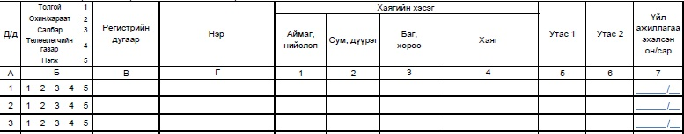
V. САЛБАРЫН МЭДЭЭЛЭЛ
5.2Толгой, охин/хараат, нэгж, төлөөлөгчийн газрын хаягийн мэдээлэл?
Тоологч Толгой-1, охин/хараат-2, салбар-3, төлөөлөгчийн газар-4 нэгж-5 гэсэн тохирох кодыг сонгож асуулгыг нөхнө.
Толгой, охин/хараат, төлөөлөгчийн газрын мэдээллийг мөрөнд жагсаан бичнэ. Үүнд регистрийн дугаар, нэр, хаягийн мэдээлэл, утасны дугаар, үйл ажиллагаа эхэлсэн огноо гэсэн үзүүлэлт байна. Хаягийн хэсэгт аймаг/нийслэл, сум/дүүрэг, баг/хорооны нэрийг нөхөх ба “Хаяг” гэсэн баганад гудамж, хороололын нэр, байр/ байшин, хашаа/хаалганы дугаарыг нөхнө.

Slide 54
V. САЛБАРЫН МЭДЭЭЛЭЛ
Толгой компани (Харьяалах дээд байгууллага) нь аж ахуйн нэгжийн хэтийн болон цаг үеийн бодлого, төлөвлөгөө боловсруулан удирдамж, мэдээлэл, зааварчилгаа, зөвлөмжөөр хангадаг, санхүүгийн хувьд бие даасан хуулийн этгээд юм.
Хараат компани нь компаний нийт энгийн хувьцааны 20-50 хүртэл хувийг өөр /толгой/ компани дангаараа буюу нэгдмэл сонирхолтой этгээдтэй хамтран эзэмшиж байгаа тохиолдолд уг компанийг хэлнэ. Хараат компани нь бие даасан тайлан баланс гаргадаг хуулийн этгээд байна.
Охин компани нь компаний нийт энгийн хувьцааны 50-с дээш (51-100) хувийг өөр /толгой/ компани дангаараа эзэмшдэг бие даасан хуулийн этгээд байх бөгөөд охин компани нь тусдаа санхүүгийн тайлан гаргахын зэрэгцээ толгой компанитайгаа нэгдсэн тайлан гаргана.

Slide 55
V. САЛБАРЫН МЭДЭЭЛЭЛ
Салбар нь толгой компаний оршин байгаа газраас өөр газар байрладаг тусгай нэгж бөгөөд компаний үндсэн чиг үүргийг бүхэлд нь буюу зарим хэсгийг нь, түүнчлэн төлөөлөгчийн газрын үүргийг гүйцэтгэж болно.
Нэгж салбар болон төлөөлөгчийн газар болж чадахгүй, үндсэн аж ахуйн нэгжээс өөр газар үйл ажиллагаа явуулж буй (уурхай, мод бэлтгэл гэх мэт) нэгжийг хамруулж ойлгоно.

Slide 56
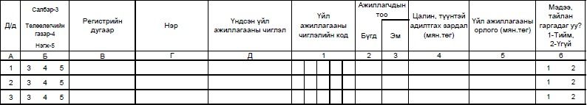
V. САЛБАРЫН МЭДЭЭЛЭЛ
5.3 Салбар, нэгж, төлөөлөгчийн газрын үйл ажиллагааны талаарх мэдээлэл, 2015 оны дүнгээр
Yйл ажиллагааны чиглэлийн кодыг 5 оронгийн түвшинд “Эдийн засгийн бүх төрлийн үйл ажиллагааны салбарын ангилал”(ISIC- 4.0 хувилбар)-ын дагуу номноос харж нийслэл, аймгийн тооллогын ажлын хэсгийн гишүүн кодлоно.
Yйл ажиллагааны чиглэл бүрт ажиллагчдын тоо, тэдгээрийн цалин, түүнтэй адилтгах зардал, үйл ажиллагааны орлогыг нөхөж, мэдээ, тайлан гаргадаг эсэхийг тодруулж тохирох хариултыг сонгоно. Салбаруудын 2-с 5-р баганы үзүүлэлтүүд буюу ажиллагчдын тоо, тэдгээрийн цалин, түүнтэй адилтгах орлого, үйл ажиллагааны орлогын дүнг БҮГД мөрөнд нэтгэнэ.

Slide 57

Төрийн бус байгууллага
1.5 Төрийн бус байгууллагын төрөл
Нийгэмд үйлчилдэг төрийн бус байгууллага гэж соёл, урлаг, боловсрол, хүмүүжил, шинжлэх ухаан, эрүүл мэнд, спорт, байгаль орчин, ахуйн хөгжил, хүний эрх, хүн амын тодорхой бүлэг, давхаргын эрх ашгийг хамгаалах, энэрлийн зэрэг чиглэлээр нийгмийн тусын тулд үйл ажиллагаа явуулдаг төрийн бус байгууллагыг хэлнэ.
Гишүүддээ үйлчилдэг төрийн бус байгууллага гэж өөрийн гишүүдэд үйлчилдэг, тэдний хууль ёсны ашиг сонирхлыг хамгаалах үндсэн зорилготой, нийгэмд үйлчилдэгээс бусад төрийн бус байгууллагыг хэлнэ.

Slide 58
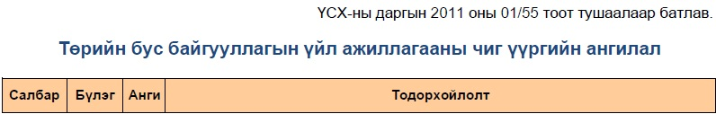
Төрийн бус байгууллага
1.6 Үйл ажиллагааны чиг үүрэг /COPNI/
НҮБ-ын Статистикийн хэлтсээс “Төрийн бус байгууллагын чиг үүргийн ангилал”-ыг боловсруулан гаргасан.
Ангилал нь 9 салбар, 23 бүлэг, 29 ангитай. Үүнд:
  Орон сууц /1 бүлэг, 1 анги/
  Эрүүл мэнд /4 бүлэг, 10 анги/
  Амралт, сувилал /1 бүлэг, 2 анги/
  Боловсрол /7 бүлэг, 7 анги/
  Нийгмийн хамгаалал /2 бүлэг, 2 анги/
  Шашин шүтлэг /1 бүлэг, 1 анги/
  Улс төрийн нам, хөдөлмөрийн болон мэргэжлийн байгууллага
  Байгаль хамгаалал /2 бүлэг, 2 анги/ /2 бүлэг, 2 анги/
  Бусад үйл ажиллагаа /2 бүлэг, 2 анги/

Slide 59
Төрийн бус байгууллага
2.1 Гишүүдийн тоо
Тухайн төрийн бус байгууллагын гишүүдийн нийт тоо байна. Үүнд гишүүн бус ажиллагчдын тоог оруулахгүй. Жич: Улс төрийн намыг төв байгууллага нь нийт гишүүдийн тоог нөхнө. Харин аймаг, дүүргийн улс төрийн нам нь тухайн салбар намдаа бүртгэлтэй гишүүдийн тоог нөхнө.
5. Салбар, нэгж, төлөөлөгчийн газрын мэдээлэл
Тухайн байгууллага салбар, нэгж, төлөөлөгчийн газартай эсэхийг асууж тохирох асуултыг сонгоно. Хэрэв “Үгүй” буюу “2” гэсэн асуултыг сонговол асуулгыг дуусгана.
Тоологч асуулгын хуудсыг бүрэн асууж дууссаны дараа тухайн аж ахуйн нэгжийн эрх бүхий албан тушаалтан буюу асуулга өгсөн хүний албан тушаал, гарын үсгийг зуруулж, аж ахуйн нэгжийн тамга, тэмдэгээр баталгаажуулна.
Асуулгыг дуусаад асуулга авсан он, сар, өдрийг нөхнө.

Slide 60

АНХААРАЛ ТАВЬСАНД БАЯРЛАЛАА

